Slide 1
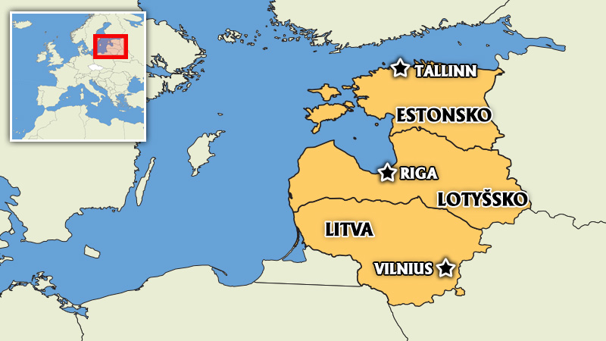
Prezidenti pobaltských států
Timur Kireev

Slide 2
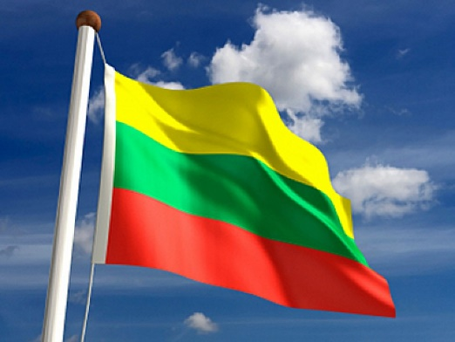
Prezident Litvy
Je volen přímo prostřednictvím všeobecných, tajných a rovných voleb
Volební období 5 let (maximalně jedno znovuzvolení za sebou)
Prezidentovi je 40 nebo více let, musí získat občanství původem, tedy zrozením, musí být volitelný do Parlamentu

Slide 3
Právomoce prezidenta
Litva je poloprezidentskou republikou
Řídí zahraniční politiku (spolu s vládou)
Podepisuje mezinárodní smlouvy (ratifikuje však Sejm)
Se souhlasem Parlamentu jmejuje premiéra, jenž formuje vládu. Poté vládu schvaluje prezident
Je vrchním velitelem ozbrojených síl
Udělije milost (amnestii však zpravidla uděluje Parlament)
Má právo suspenzivního veta (přehlasuje se absolutní většinou)

Slide 4
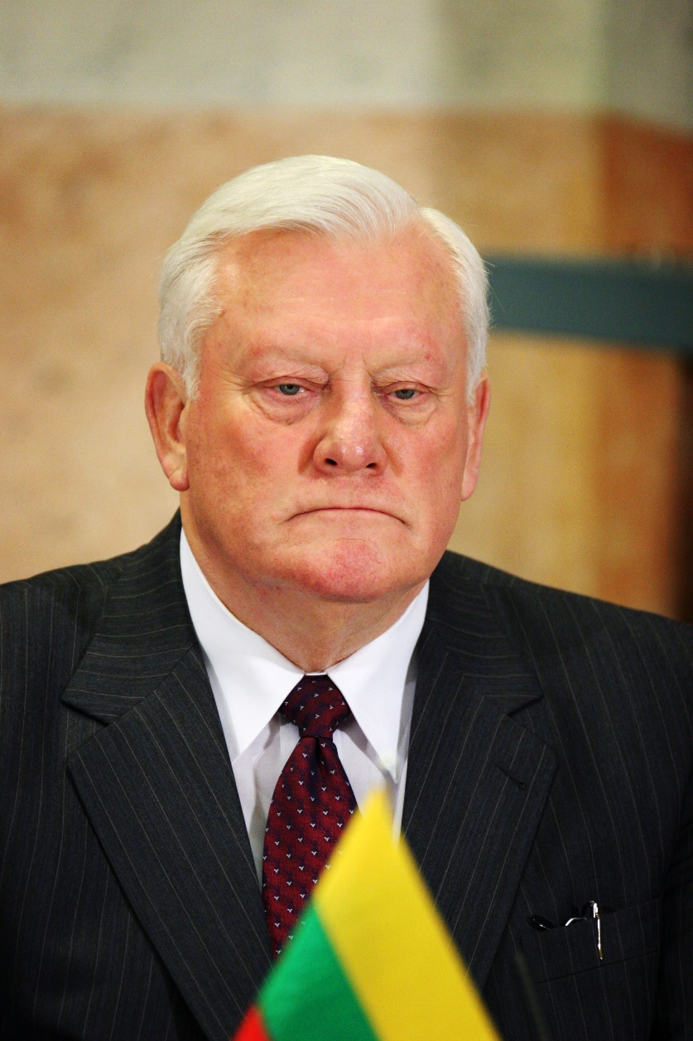
Prezidenti Litvy
Algirdas Mykolas Brazauskas (1932-2010)

Slide 5
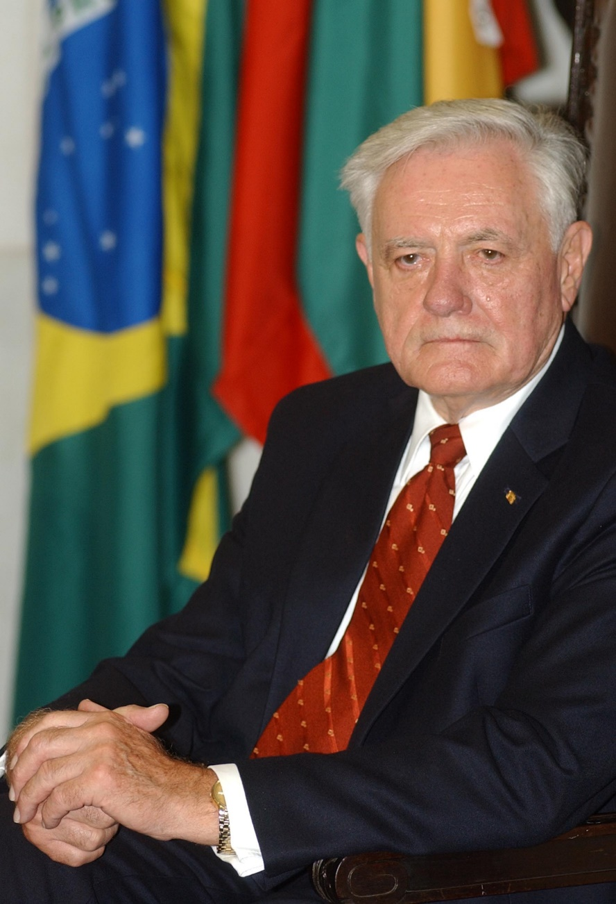
Prezidenti Litvy
Valdas Adamkus (1926)

Slide 6
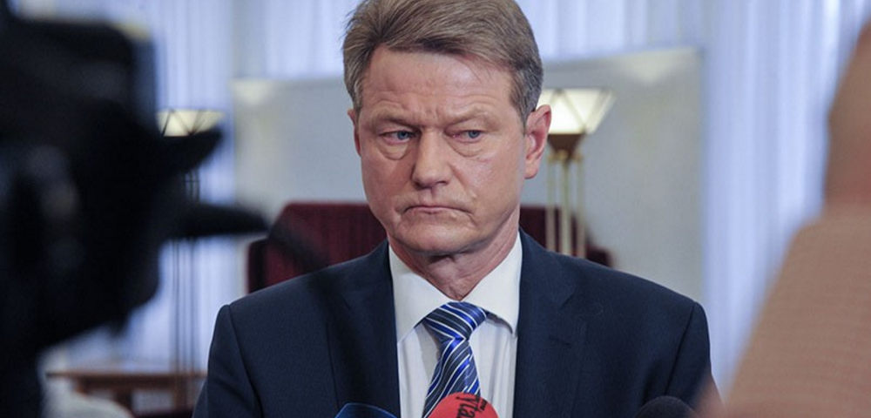
Prezidenti Litvy
Rolandas Paksas (1956)
Impeachment za velezradu

Slide 7
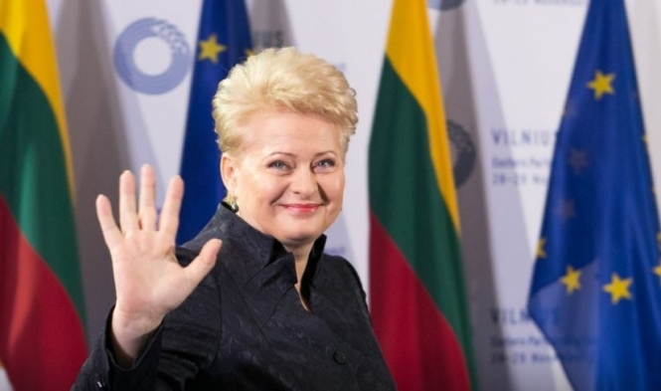
Prezidenti Litvy
Dalia Grybauskaitė
Současná prezidentka

Slide 8
Prezident Estonska
Je volen parlamentem (2/3 poslanců)
Volební obdobé je pětilité, maximálně dvakrát za sebou
Prezidentovi je víc než 40 let

Slide 9
Právomoce prezidenta
Estonsko je parlamentní republikou
Prezindent je hlavou státu
Podepisuje mezinárodní smlouvy jen s podporou vlády
Může vypsat předčasné volby jen za určitých okolností
Má právo veta, které je však přehlasovatelné prostou většinou
Jmenuje vládu s návrhu premiéra, přitom nemůže nikoho odmítnout
Zákonodárná iniciativa jen v případě změny ústavy
Formalně je vrchním velitelem ozbrojených síl

Slide 10
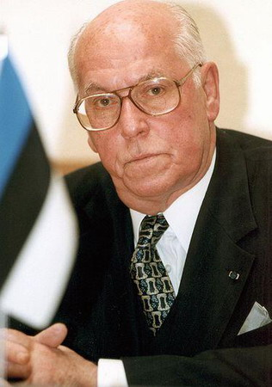
Prezidenti Estonska
Lennart Meri (1929-2006)

Slide 11
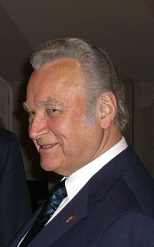
Prezidenti Estonska
Arnold Rüütel (1928)

Slide 12
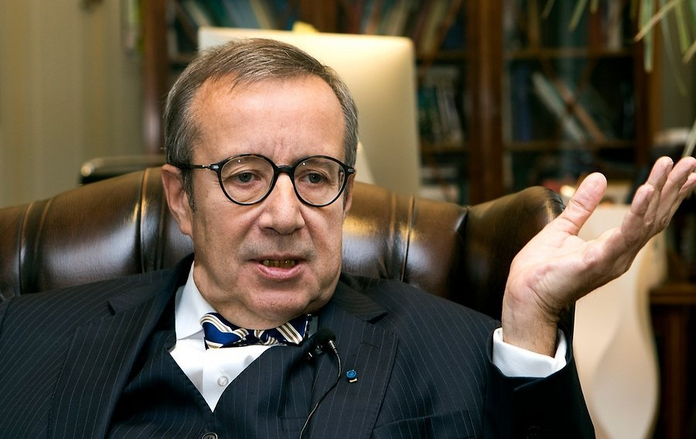
Prezidenti Estonska
Toomas Hendrik Ilves (1953)

Slide 13
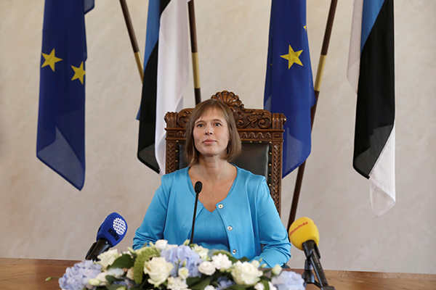
Prezidenti Estonska
Kersti Kaljulaid (1969)
Současná prezidentka

Slide 14
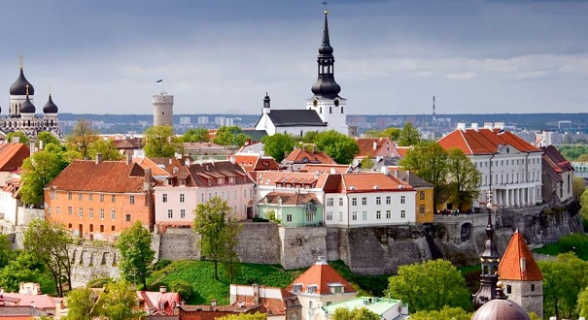
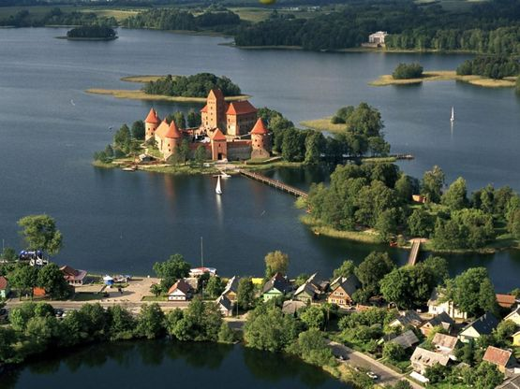
Děkuju za pozornost! ☺

